Slide 1



Slide 2
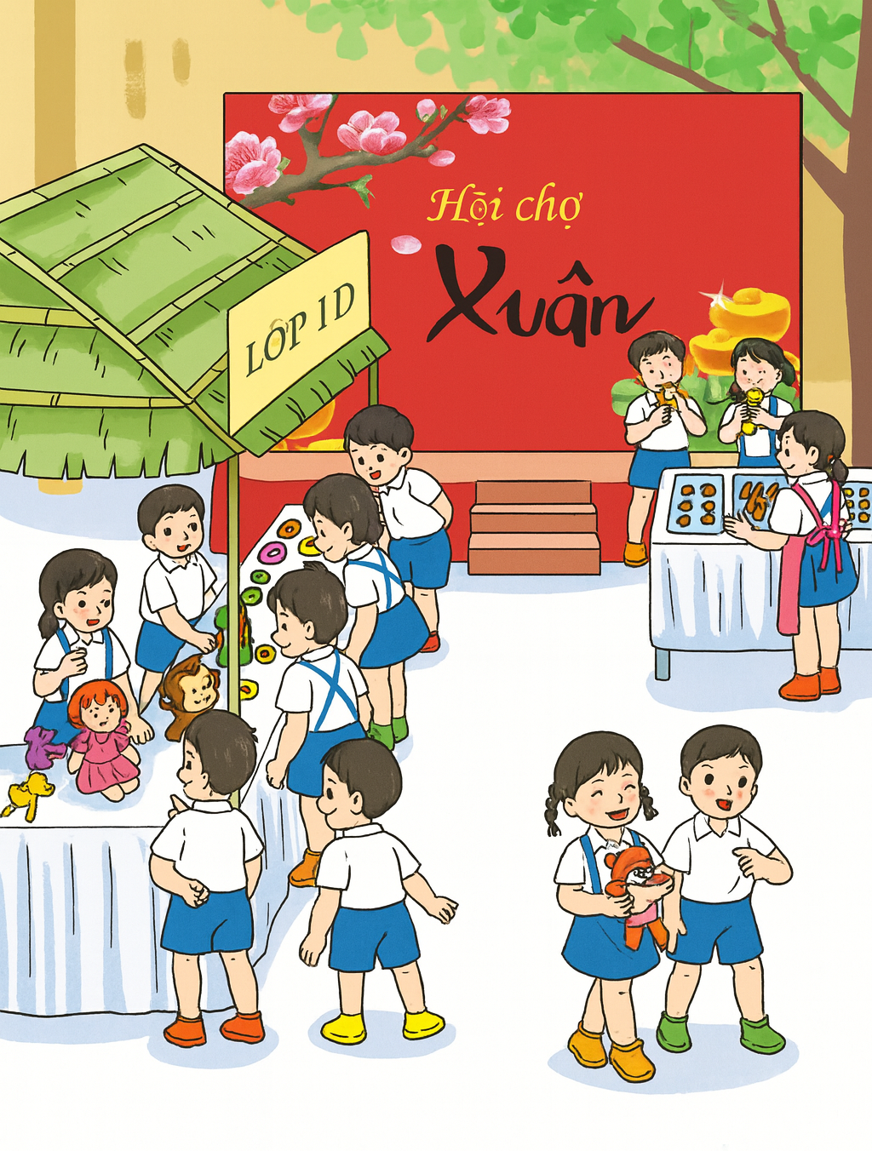

Slide 3


Slide 4


Slide 5


Slide 6
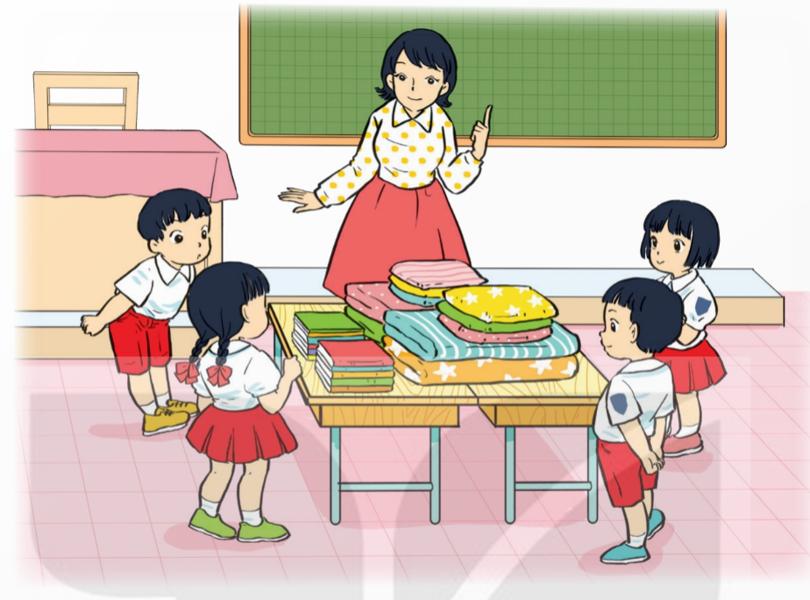
Hoạt động 3: Tham gia trò chơi
“Sắp xếp nhà cửa gọn gàng”

Slide 7
Luật chơi: GV chia lớp thành 2 đội, các đội thảo luận sau đó đại diện mỗi đội 5 bạn lên tham gia, sắp xếp gọn gàng, hợp lí các đồ dùng.

Slide 8
TIÊU CHÍ
Sắp xếp gọn gàng: 4 điểm
Sắp xếp hợp lí: 4 điểm
- Nhanh: 2 điểm

Slide 9

Cùng gia đình sắp xếp, dọn dẹp nhà cửa ngăn nắp, gọn gàng đón mùa xuân tới.

Slide 10
Hoạt động 4: Thực hành sắp xếp
gọn gàng
Thực hành sắp xếp gọn gàng chỗ ngồi, bàn học và lớp học của em.

Slide 11
Hoạt động 4: Thực hành sắp xếp
gọn gàng
Cùng gia đình dọn dẹp, trang trí nhà của đón Tết, ghi lại những việc em đã làm và chia sẻ ở tiết học sau.

Slide 12

Sắp xếp nhà cửa gọn gàng để nơi ở của em luôn thoáng mát, sạch sẽ, an toàn và giúp mọi người trong gia đình nhanh chóng tìm được đồ dùng cần thiết khi muốn sử dụng.

Slide 13


Slide 14
Kể về việc em đã làm và cảm xúc khi em tham gia Hội chợ Xuân.

Slide 15


Slide 16



Thực hiện sắp xếp nhà cửa gọn gàng để đón Tết theo các mức độ:

Slide 17


